Slide 1
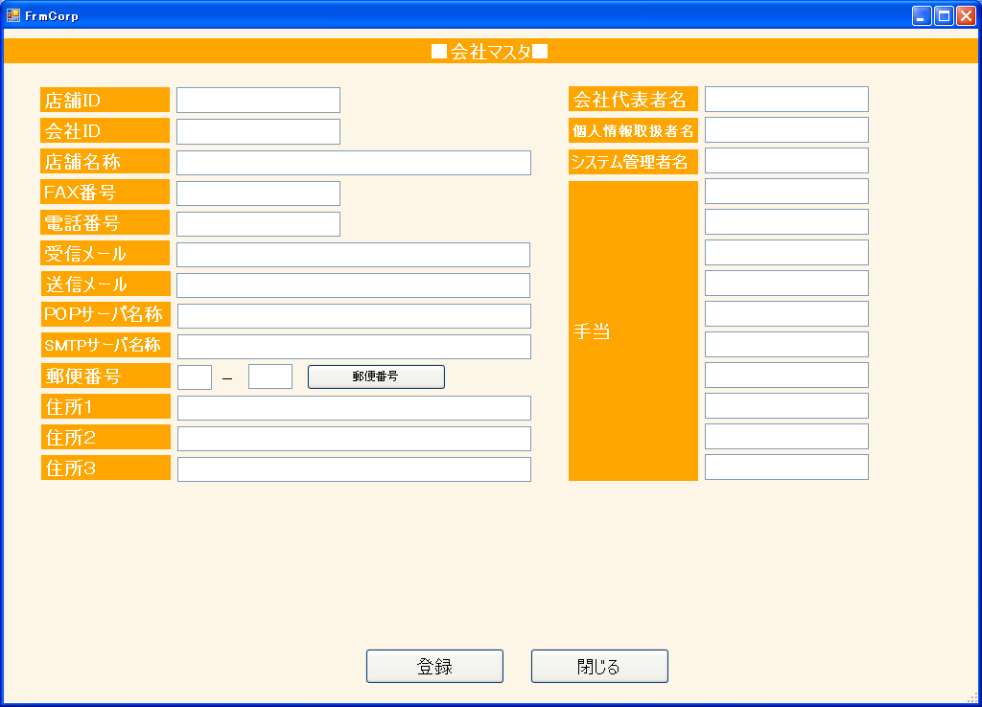
1.会社登録

Slide 2
1.会社マスタ
項目 | データ型
会社ID | 半角 4文字
会社名称 | 全角 50文字
郵便番号 | 半角 7文字
住所1 | 全角 50文字
住所2(番地) | 全角 150文字
住所3(建物名称)
電話番号 | 半角 14文字
FAX
送信メールアドレス | 半角 64文字
受信メールアドレス
POPサーバ名称
SMTPサーバ名称

Slide 3
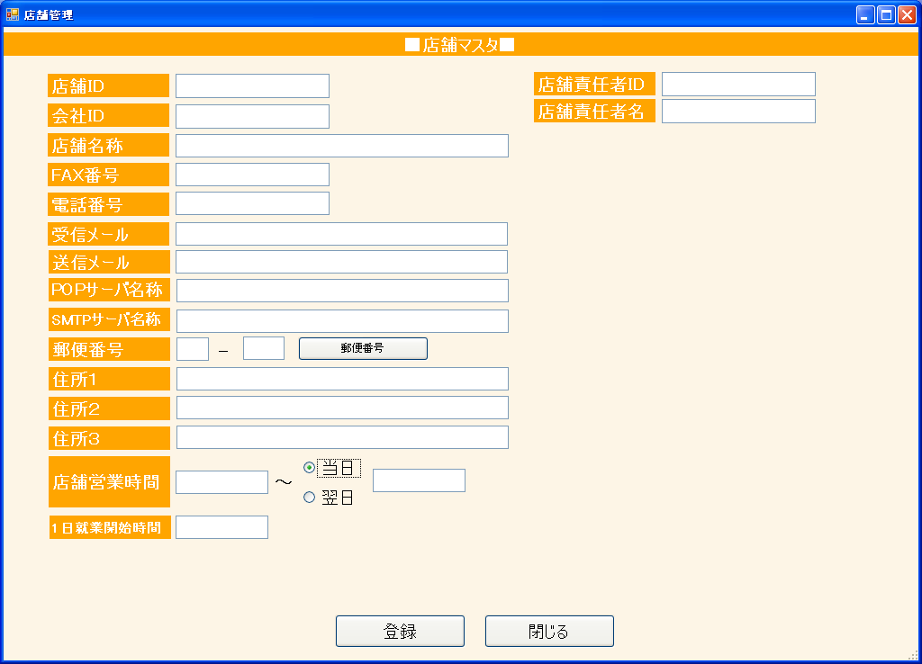
2．店舗登録

Slide 4
2.店舗
マスタ
項目 | データ型
会社ID | 半角 4文字
店舗ID
店舗名称 | 全角 50文字
郵便番号 | 半角 7文字
住所1 | 全角 50文字
住所2(番地) | 全角 150文字
住所3(建物名称)
電話番号 | 半角 14文字
FAX
送信メールアドレス | 半角 64文字
受信メールアドレス
POPサーバ名称
SMTPサーバ名称
店舗開始時間 | 日付
当日翌日区分 | 半角 2文字
店舗終了時間 | 日付
1日就業開始時間 | 日付
店舗責任者 | 半角 13文字

Slide 5
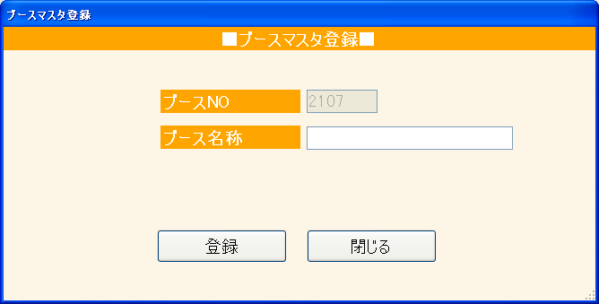
3.ブースマスタ

Slide 6
3.ブースマスタ
項目名 | データ型
会社ID | 半角 4文字
店舗ID
ブースID
使用区分 | 半角 2文字
名称 | 全角 32文字
プランタイプ | 半角 1文字
シートタイプ
端末タイプ
会員専用区分
収容人員 | 半角 2文字

Slide 7
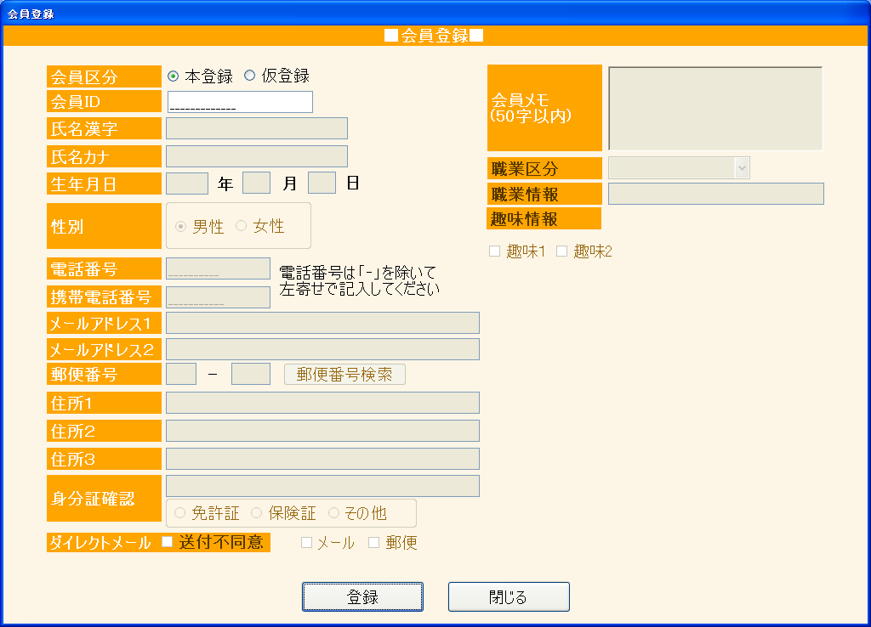
4.会員登録

Slide 8
4.会員
マスタ
項目名 | データ型
会社ID | 半角 4文字
店舗ID
会員ID | 半角 13文字
会員区分 | 半角 2文字
氏名漢字 | 全角 32文字
氏名カナ
誕生日 | 日付型
性別 | 半角 1文字
郵便番号 | 半角 7文字
住所1 | 全角 100文字
住所2 | 全角 150文字
住所3
電話番号1 | 半角 16文字
電話番号2

Slide 9
4.会員
マスタ
項目名 | データ型
メールアドレス | 半角 64文字
メールアドレス
ゲストフラグ | 半角 1文字
身分証区分 | 半角 2文字
身分証明書番号 | テキスト
DM送付可能有無フラグ | 半角 1文字
メール送付可能有無フラグ
過去の会員番号 | 半角 13文字
ステータス | 半角 1文字
メッセージ | 半角 50文字
入店回数 | 数値型
割引券使用回数 | 数値型
勤務先名 | 全角 50文字
所属部課名 | 全角 30文字
電話番号 | 半角 16文字

Slide 10
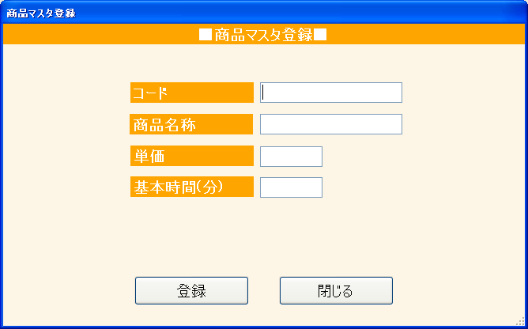
5.商品マスタ

Slide 11
5.商品マスタ
項目名 | データ型
会社ID | 半角 4文字
店舗ID
商品ID | 半角 13文字
商品名称 | 全角 25文字
商品分類 | 数値型
単価 | 数値型
プランタイプ | 半角 1文字
基準時間 | 数値型

Slide 12
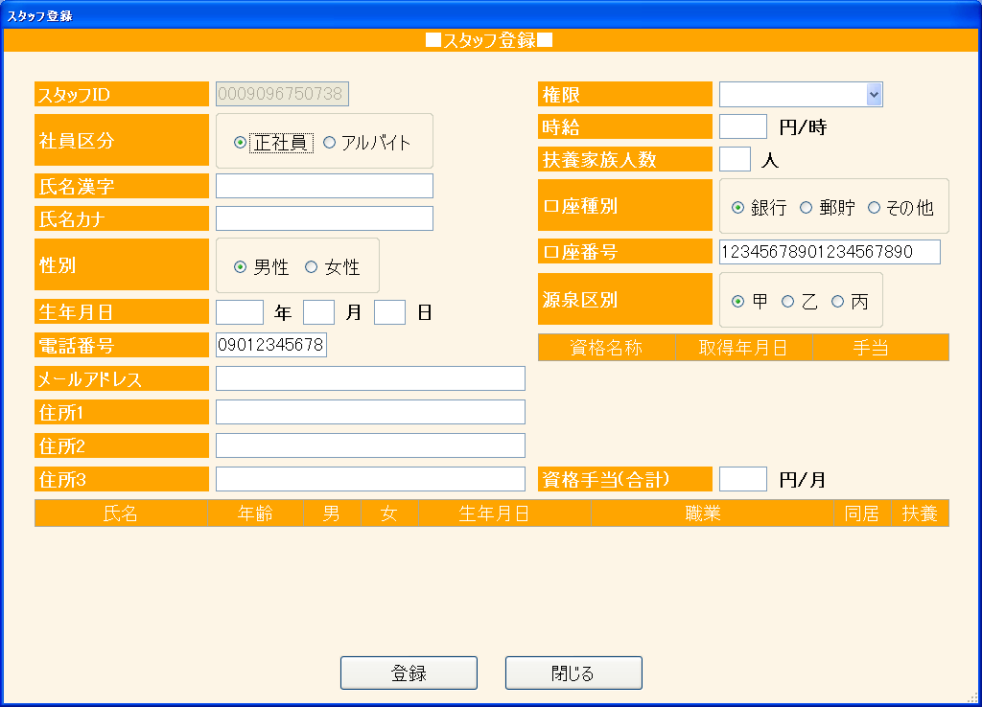
6.社員マスタ

Slide 13
社員マスタ
項目名 | データ型
会社ID | 半角 4文字
社員ID | 半角 13文字
社員区分 | 半角 2文字
社員名称 | 全角 32文字
社員名称カナ
性別 | 半角 1文字
誕生日 | 日付型
権限 | 数値型
時給 | 数値型
郵便番号 | 半角 7文字
住所1 | 全角 100文字
住所2(番地) | 全角 150文字
住所3(建物名称) | 全角 150文字

Slide 14
社員マスタ
項目名 | データ型
電話番号 | 半角 14文字
所属店舗 | 半角 4文字
源泉対象区分 | 半角 4文字
振込：銀行区分 | 半角 4文字
振込：銀行名称 | 全角 50文字
振込：支店名称 | 全角 50文字
振込：口座種別 | 半角 2文字
振込：口座番号 | 全角 50文字

